Slide 1
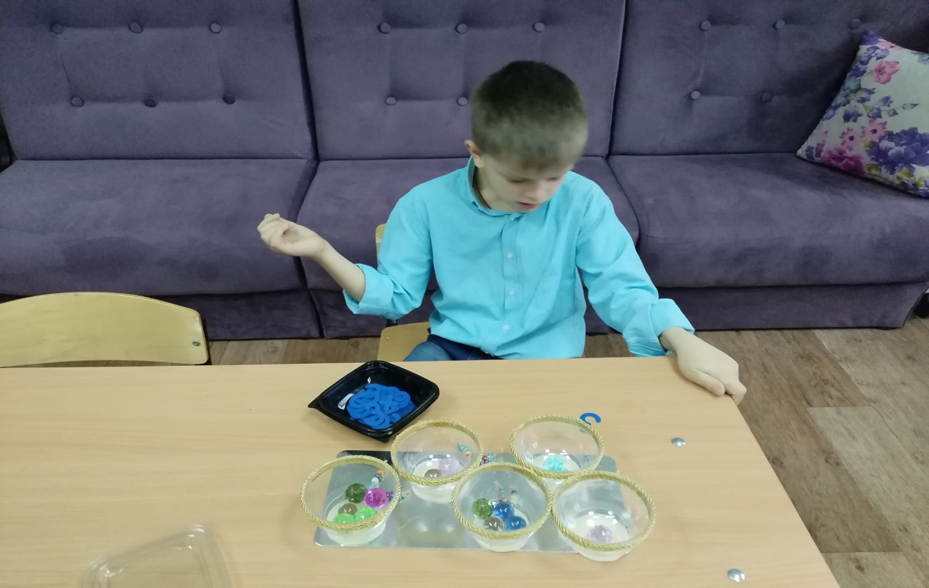
Работа с числами

Slide 2
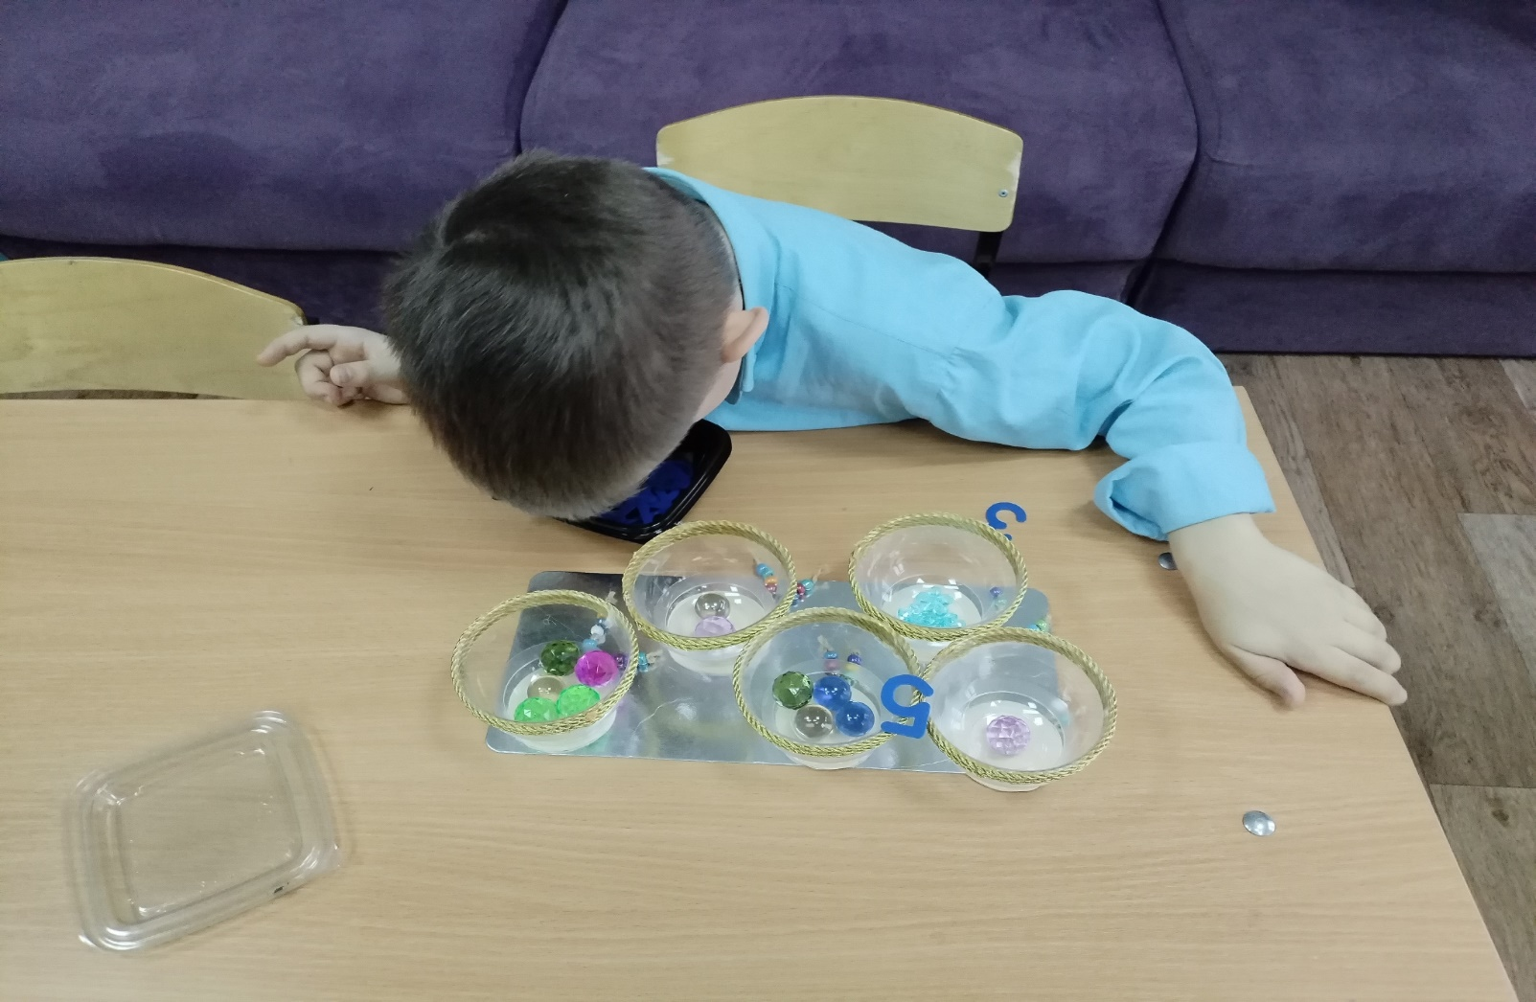
Соедини количество с числом

Slide 3
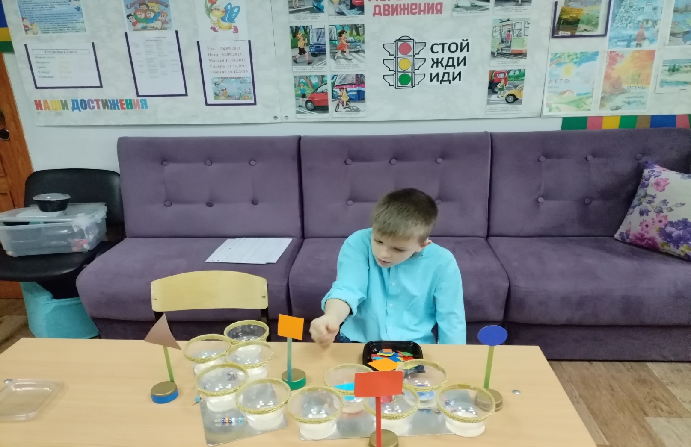
Работа с геометрическими фигурами

Slide 4
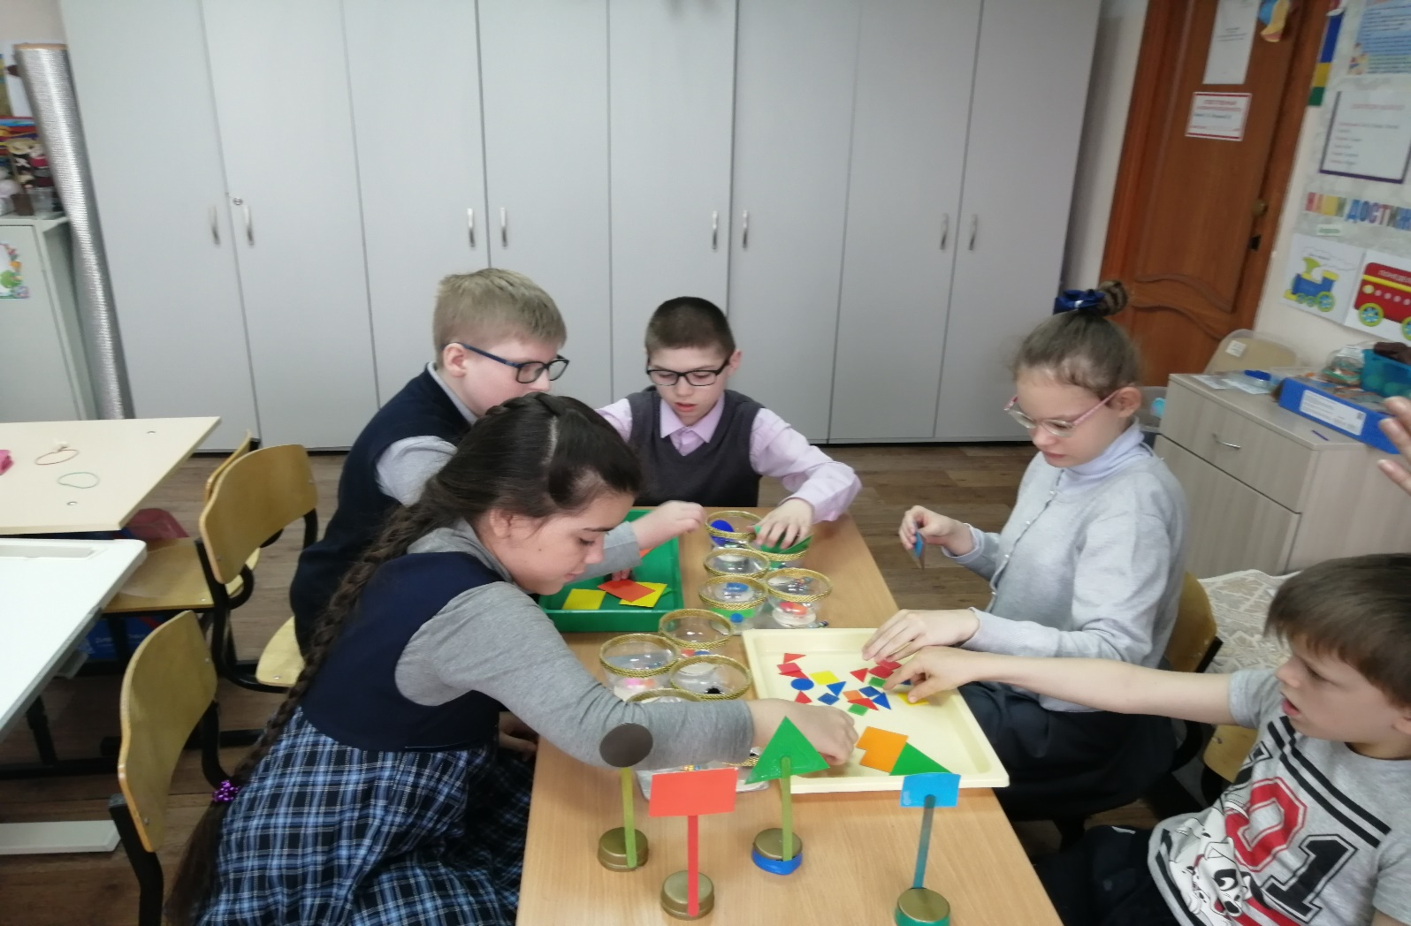
Разложи геометрические знаки

Slide 5
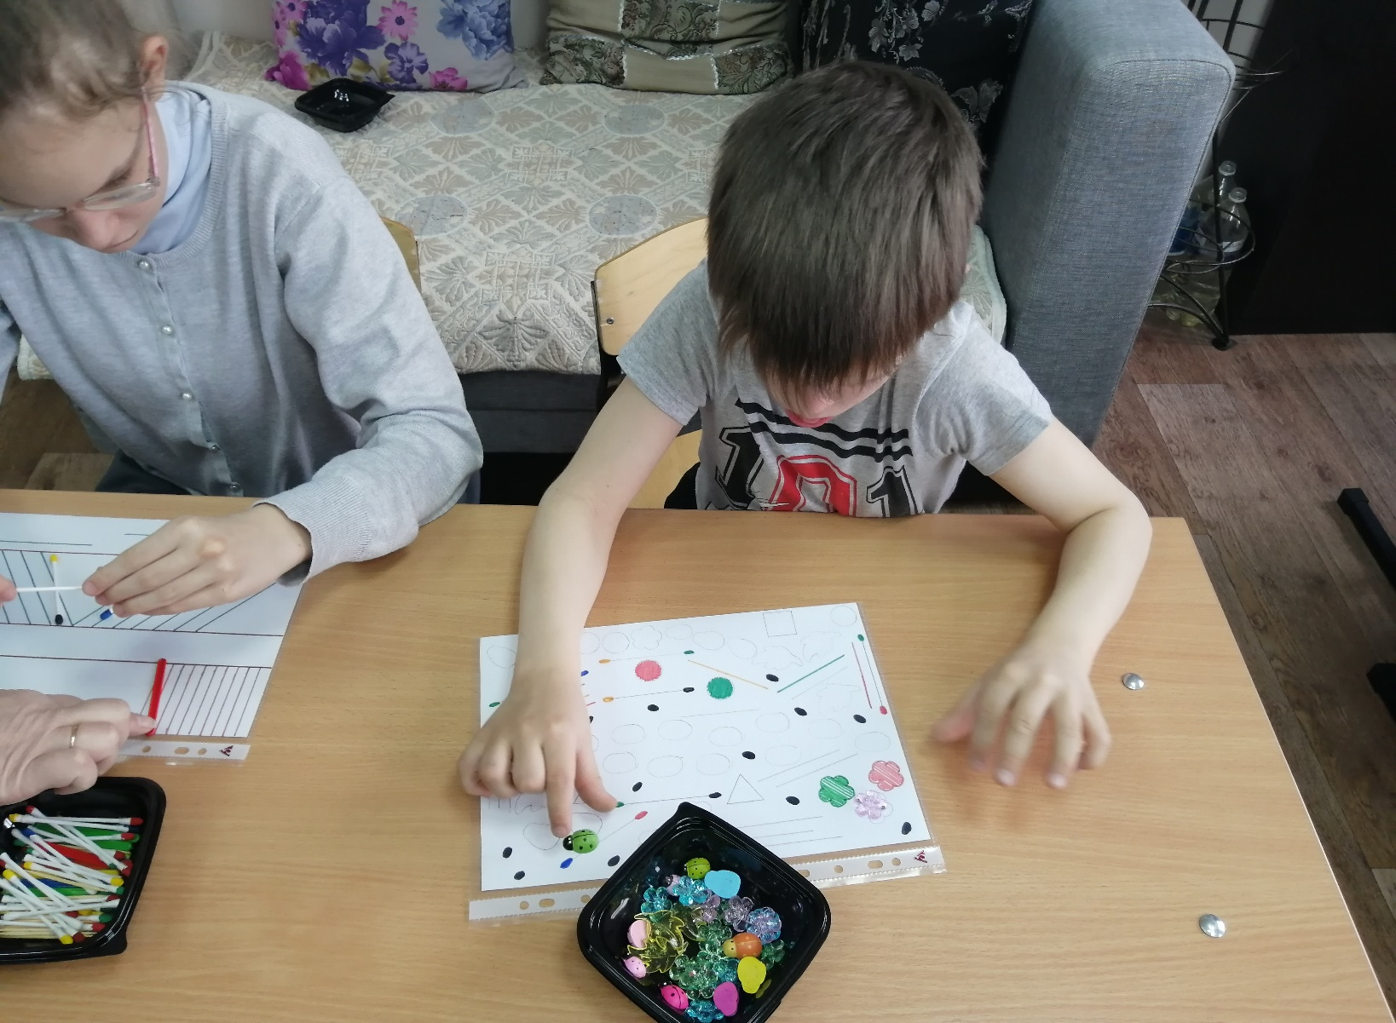
Пространственное ориентирование

